Slide 1
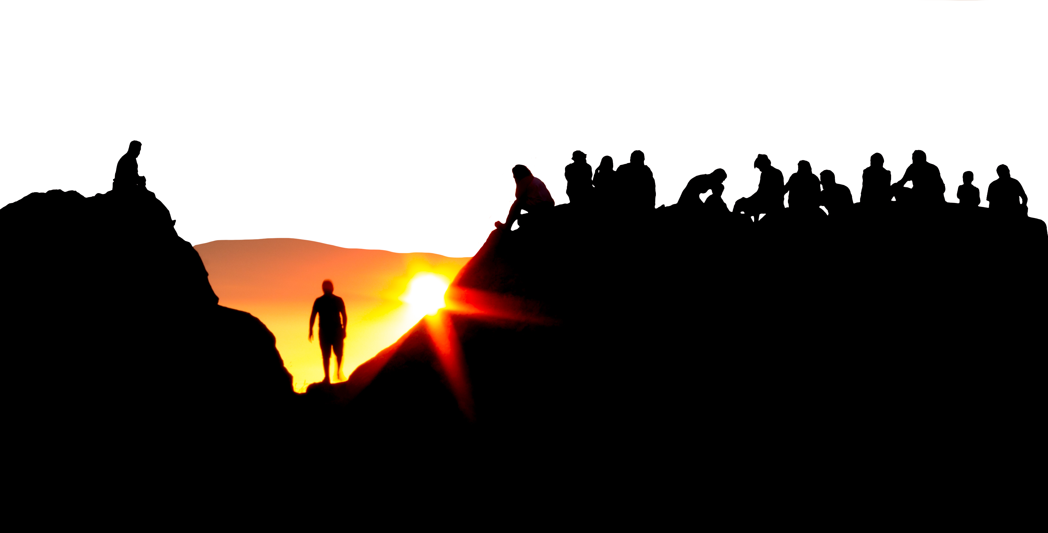
Lección 21
Dios promete luz en medio
de las tinieblas
Isaías 58.6-10
«Si das tu pan al hambriento y sacias al alma afligida, en las tinieblas nacerá tu luz y tu oscuridad será como el mediodía?». Isaías 58.10
Año 31/Vol. 1

Slide 2
OBJETIVOS
Definir el ayuno como disciplina espiritual.
Afirmar la conexión entre la práctica del ayuno y la práctica de la justicia.
Recalcar la importancia de practicar la justicia en todas nuestras relaciones.

Slide 3
VOCABULARIO
Ayuno: La abstinencia de comida por motivos religiosos era requisito de ley únicamente en el día de la expiación. En Israel, al contrario que en otras religiones, el ayuno no es una proeza ascética. Equivale a «humillar su alma», actitud de dependencia de Dios. Por eso se practicó como preparación para el encuentro con Dios, para el duelo, o para implorar un determinado favor, el perdón colectivo o individual, la luz divina y también antes de llevar a cabo una misión. Inseparable de la limosna y de la oración, implica también abstenerse de los baños, de los perfumes y de las relaciones sexuales. Sobre todo, exige el amor a los pobres.

Slide 4
VOCABULARIO
Retaguardia: Porción de una fuerza desplegada o en columna más alejada del enemigo, o, simplemente, la que se mantiene o avanza en último lugar.

Slide 5
TEXTO BÍBLICO: Isaías 58.6-7
RVR
6 El ayuno que yo escogí, ¿no es más bien desatar las ligaduras de impiedad, soltar las cargas de opresión, dejar ir libres a los quebrantados y romper todo yugo?
7 ¿No es que compartas tu pan con el hambriento, que a los pobres errantes albergues en casa, que cuando veas al desnudo lo cubras y que no te escondas de tu hermano?
VP
6 Pues no lo es. El ayuno que a mí me agrada consiste en esto: en que rompas las cadenas de la injusticia y desates los nudos que aprietan el yugo; en que dejes libres a los oprimidos y acabes, en fin, con toda tiranía;
7 en que compartas tu pan con el hambriento y recibas en tu casa al pobre sin techo; en que vistas al que no tiene ropa y no dejes de socorrer a tus semejantes.

Slide 6
TEXTO BÍBLICO: Isaías 58.8-9
RVR
8 Entonces brillará tu luz como el amanecer y tus heridas sanarán muy pronto. Tu rectitud irá delante de ti y mi gloria te seguirá.
9 Entonces, si me llamas, yo te responderé; si gritas pidiendo ayuda, yo te diré: “Aquí estoy.” Si haces desaparecer toda opresión, si no insultas a otros ni les levantas calumnias,
VP
8 Entonces brillará tu luz como el amanecer y tus heridas sanarán muy pronto. Tu rectitud irá delante de ti y mi gloria te seguirá.
9 Entonces, si me llamas, yo te responderé; si gritas pidiendo ayuda, yo te diré: “Aquí estoy.” Si haces desaparecer toda opresión, si no insultas a otros ni les levantas calumnias,

Slide 7
TEXTO BÍBLICO: Isaías 58.10
RVR
10 si das tu pan al hambriento y sacias al alma afligida, en las tinieblas nacerá tu luz y tu oscuridad será como el mediodía.”
VP
10 si te das a ti mismo en servicio del hambriento, si ayudas al afligido en su necesidad, tu luz brillará en la oscuridad, tus sombras se convertirán en luz de mediodía.

Slide 8
RESUMEN
Esta lección afirma los siguientes puntos bíblicos, teológicos y pastorales:
El ayuno es una disciplina espiritual que consiste en abstenerse de consumir alimentos o bebidas durante cierto tiempo. La abstención puede ser total o parcial. El ayuno tiene el propósito de conducir al creyente a presentarse con humildad delante del Señor para concentrarse y profundizar en su relación con él por un tiempo dado, dejando a un lado todas aquellas cosas que lo puedan distraer.
El ayuno verdadero nos lleva a practicar la justicia en todas nuestras relaciones.

Slide 9
RESUMEN
El ayuno debe practicarse en unión a otras disciplinas espirituales tales como la oración, el silencio y la lectura bíblica. El ayuno no se debe practicar con el propósito de manipular a Dios ni de «comprar» sus favores.
La presencia solidaria se convierte, así, en presencia pastoral. Por medio de ese cuidado pastoral cercano, las personas oprimidas experimentan la presencia liberadora del Dios de Israel.
Las enseñanzas de Isaías 58 sobre el ayuno son la base de las enseñanzas de Jesús de Nazaret sobre el tema.

Slide 10
ORACIÓN
Dios de toda justicia, te alabamos y bendecimos por tus muchas bondades para con nosotros. Gracias te damos porque escuchas nuestras oraciones y plegarias. Gracias porque permites que nos acerquemos a ti por medio del ayuno y de la oración. Ayúdanos a practicar el ayuno que es verdaderamente agradable a ti, en el nombre de Jesús. Amén.

